Slide 1
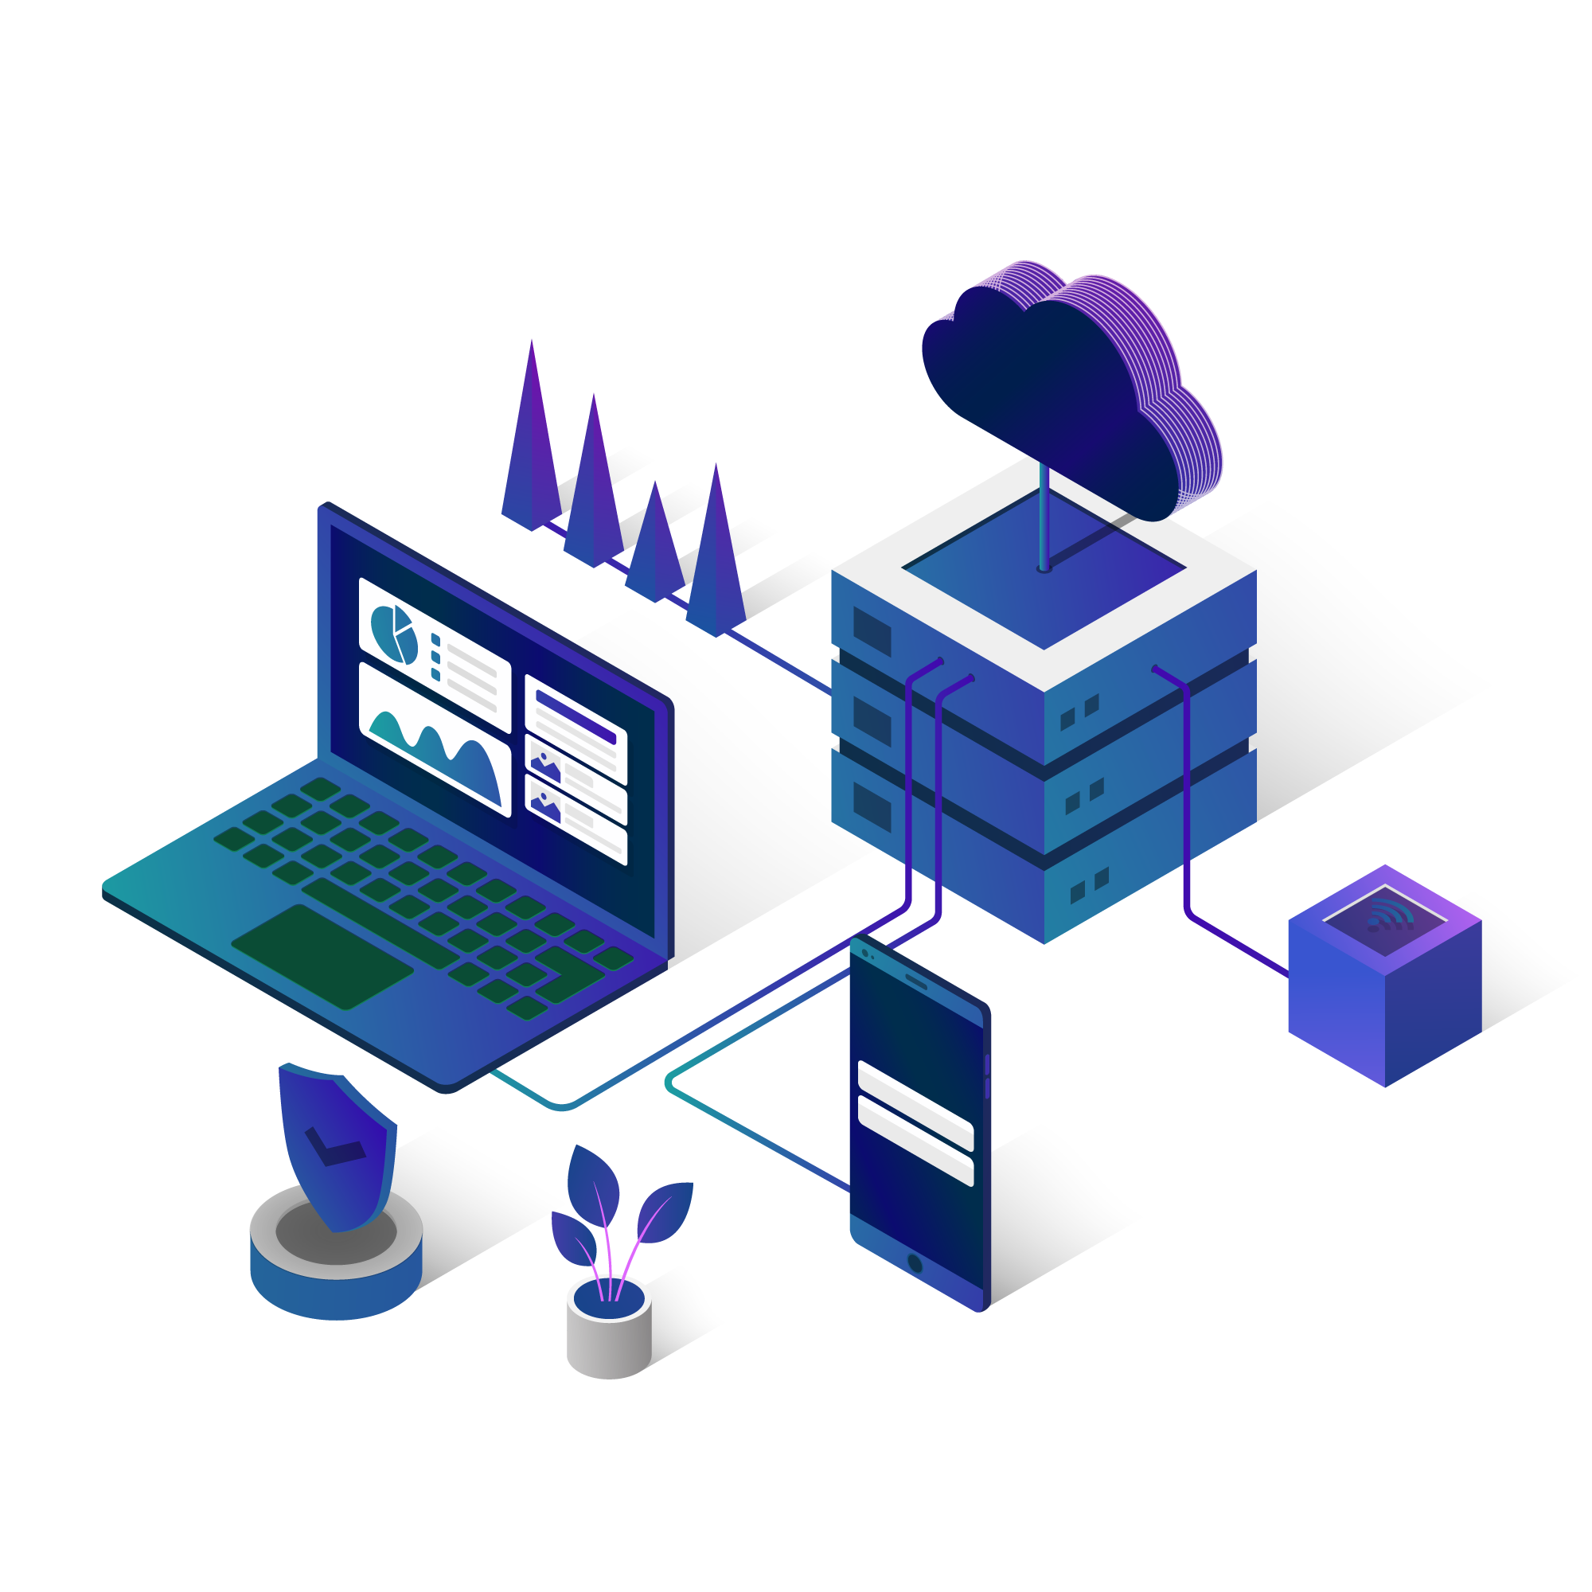

2022
动力环境监控系统
解决方案
Solution of dynamic environment monitoring system

Slide 2

目录Catalog
1
项目背景
2
系统介绍
Project background
System introduction
3
现场监控子系统
4
软件设计方案
On-site monitoring subsystem
Software Design Scheme

Slide 3
前言
Foreword
“工业互联网”（Industrial IOT）开放、全球化的网络，将人、数据和机器连接起来，属于泛互联网的目录分类。它是全球工业系统与高级计算、分析、传感技术及互联网的高度融合。
工业IOT的本质和核心是通过工业互联网平台把设备、生产线、工厂、供应商、产品和客户紧密地连接融合起来。可以帮助制造业拉长产业链，形成跨设备、跨系统、跨厂区、跨地区的互联互通，从而提高效率，推动整个制造服务体系智能化。还有利于推动制造业融通发展，实现制造业和服务业之间的跨越发展，使工业经济各种要素资源能够高效共享。
随着AI的快速发展，机房智慧运维结合AIoT（人工智能物联网）技术，通过部署智能传感器、边缘计算设备与AI算法，实现对电力、温湿度、设备状态等关键参数的实时感知、分析与预测性维护。其必要性在于传统运维方式难以应对日益复杂的IT基础设施和高可用性要求，而AIoT可显著提升故障响应速度、降低能耗与人力成本。其先进性体现在数据驱动的智能决策、自动化闭环控制及远程可视化管理，不仅保障机房稳定高效运行，还为绿色低碳和数字化转型提供支撑，是现代数据中心运维发展的必然方向

Slide 4

01.
项目背景
Project background

Slide 5
机房运维现状
设备规模庞大、类型多样，管理复杂度高
严重依赖人工巡检，效率低、易出错
01
02
监控系统分散，缺乏统一视图与联动机制
运维数据孤岛严重，故障定位难、响应慢，缺乏预测性维护能力
03
04

Slide 6
建设目标
1
2
3
4
基础采集层，通过物联网传感器收集的数据，结合AIOT，实现可靠采集，数据清晰，为客户提供更好的数据视图，方便业务决策。
不断提升数据能力，由产品思路转为客户服务。结合AIOT不断挖掘数据价值，为客户提供更好的服务
解决信息孤岛问题，在云端数据处理的同时，加强边缘计算能力
产业个体向生态系统转型。AIOT是集合了硬件制造商、系统集成商、软件提供商、解决方案搭建商的产业生态系统

Slide 7
方案设计原则
易用性原则
经济实用性原则
稳定性原则
可扩展升级原则
先进性原则
开放性原则

Slide 8
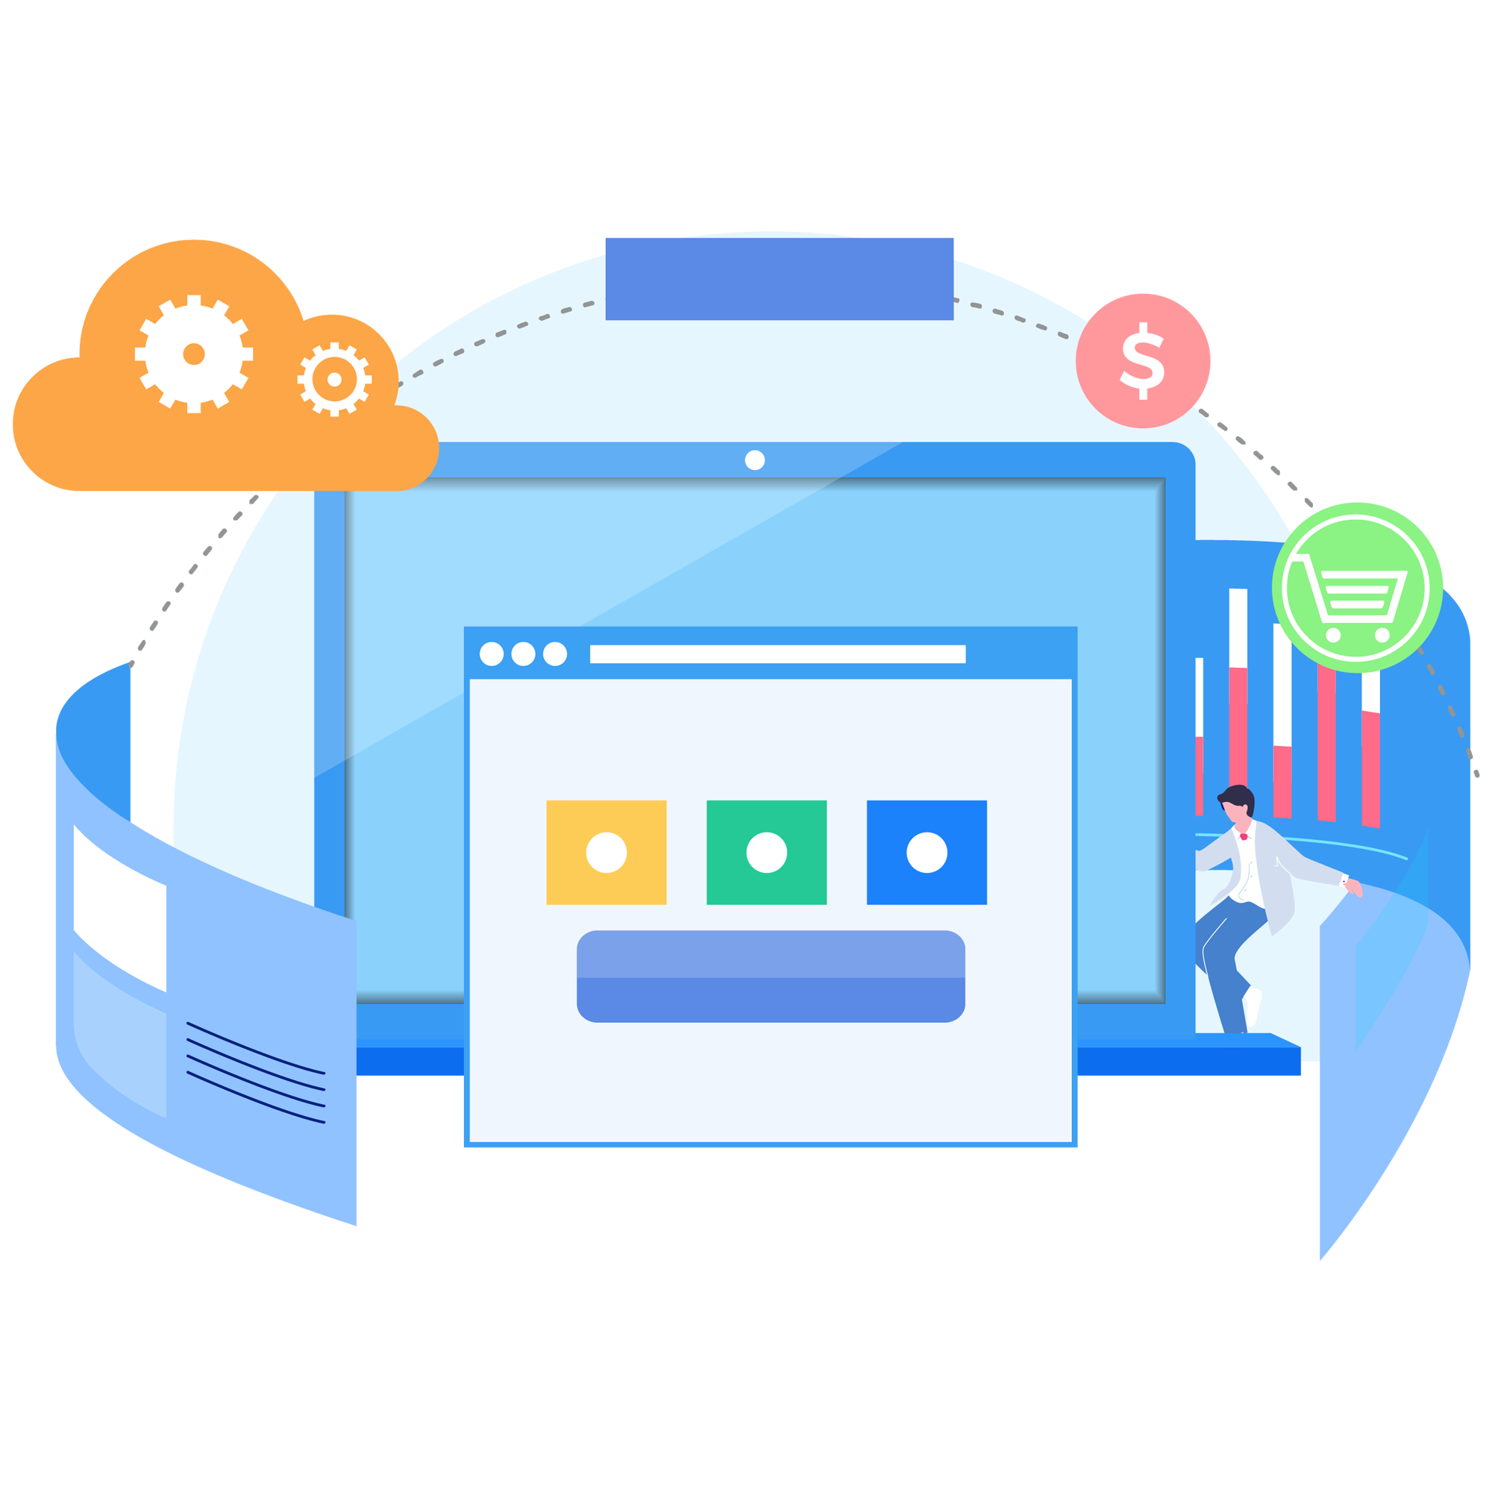
02.
系统介绍
System introduction

Slide 9
公司业务介绍
Introduction to the company
通微智慧科技有限公司作为工业级智能物联应用解决方案的领先厂商，从环境监控切入，推出集信息采集、设备控制、数据分析于一体的车间温湿度监控系统解决方案。
系统实现库区内立体、全方位、自动化监测，做到实时、在线查看和管理环境信息、报警信息，并可对历史数据进行回放、分析，从而实现信息化、智能化的监测和管理。
本套监控系统具有嵌入式，网络化，集成度高等优点。监控系统的总体功能如下：
现场设备全部采用嵌入式设备，可靠性高，稳定性好。监控设备采用低功耗ARM芯片和嵌入式操作系统作为软件平台，稳定性高。硬件上采用嵌入式SOC技术，系统结构紧凑，发热量低，无需硬盘、显示器等易损部件，不会感染病毒，配有Watchdog系统防止死机，具有故障自动恢复功能。所有设备按照工业级设备标准进行防浪涌、防雷击、防静电等设计，芯片选型材采用工业级产品，保证在现场恶劣环境下的系统稳定。
组网方式多种多样，广域网支持以太网/4G/5G/NBIOT等物联网连技术；本地基于有线RS485以及无线LORA/ZIGBEE，组网灵活。系统对监控节点分布广、数量大的多点集中智能监控提供了最有效的监控手段。
监控系统使用标准协议，扩展方便，便于集成，使得增添监控节点或是增加监控信息非常方便，更实现了即插即用系统集成扩容的平滑过渡，这样需求方可以很方便地根据自身的需求和投资预算进行项目的投资。

Slide 10
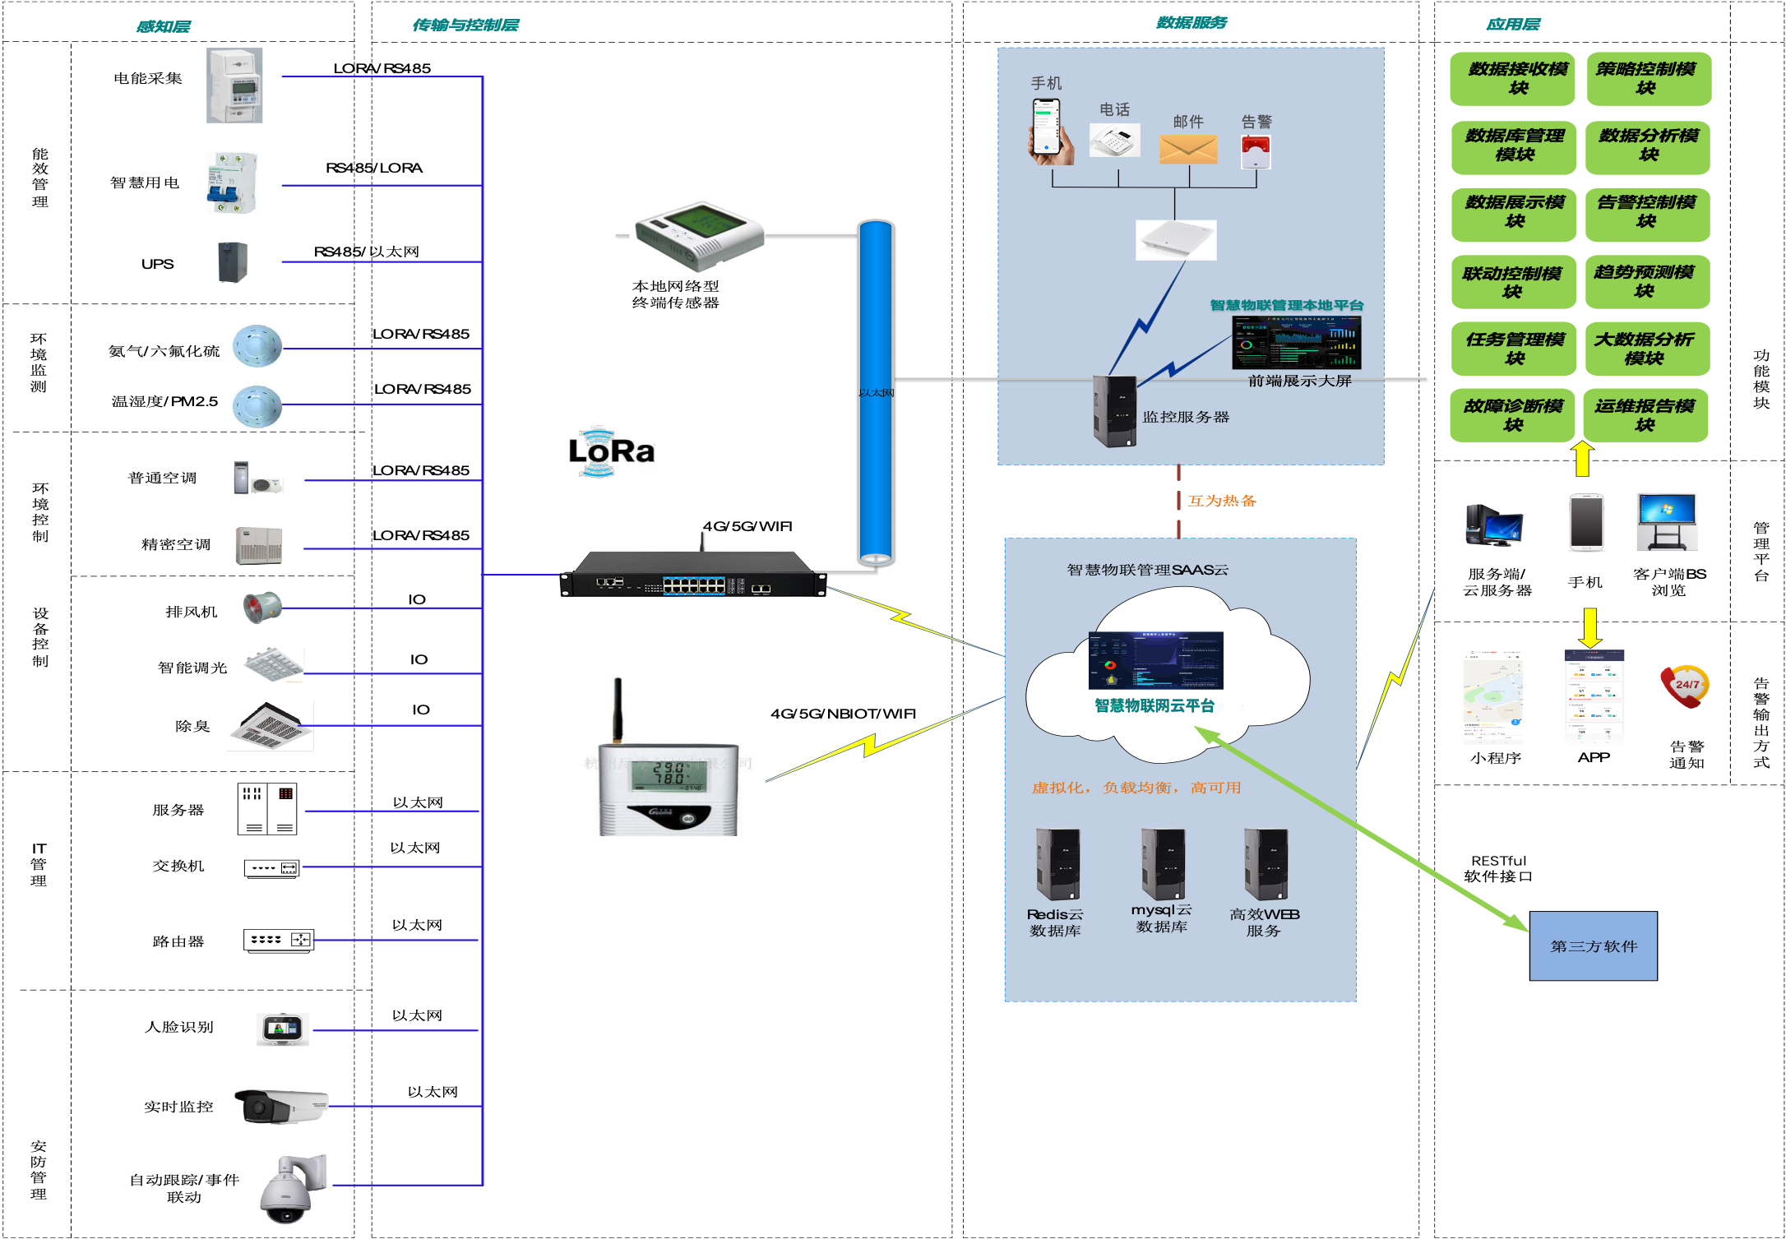
方案架构优势
先进性
可靠性
灵活性
包容性
扩展性
施工简化
建设时间短

Slide 11

03.
现场监控子系统
On-site monitoring subsystem

Slide 12
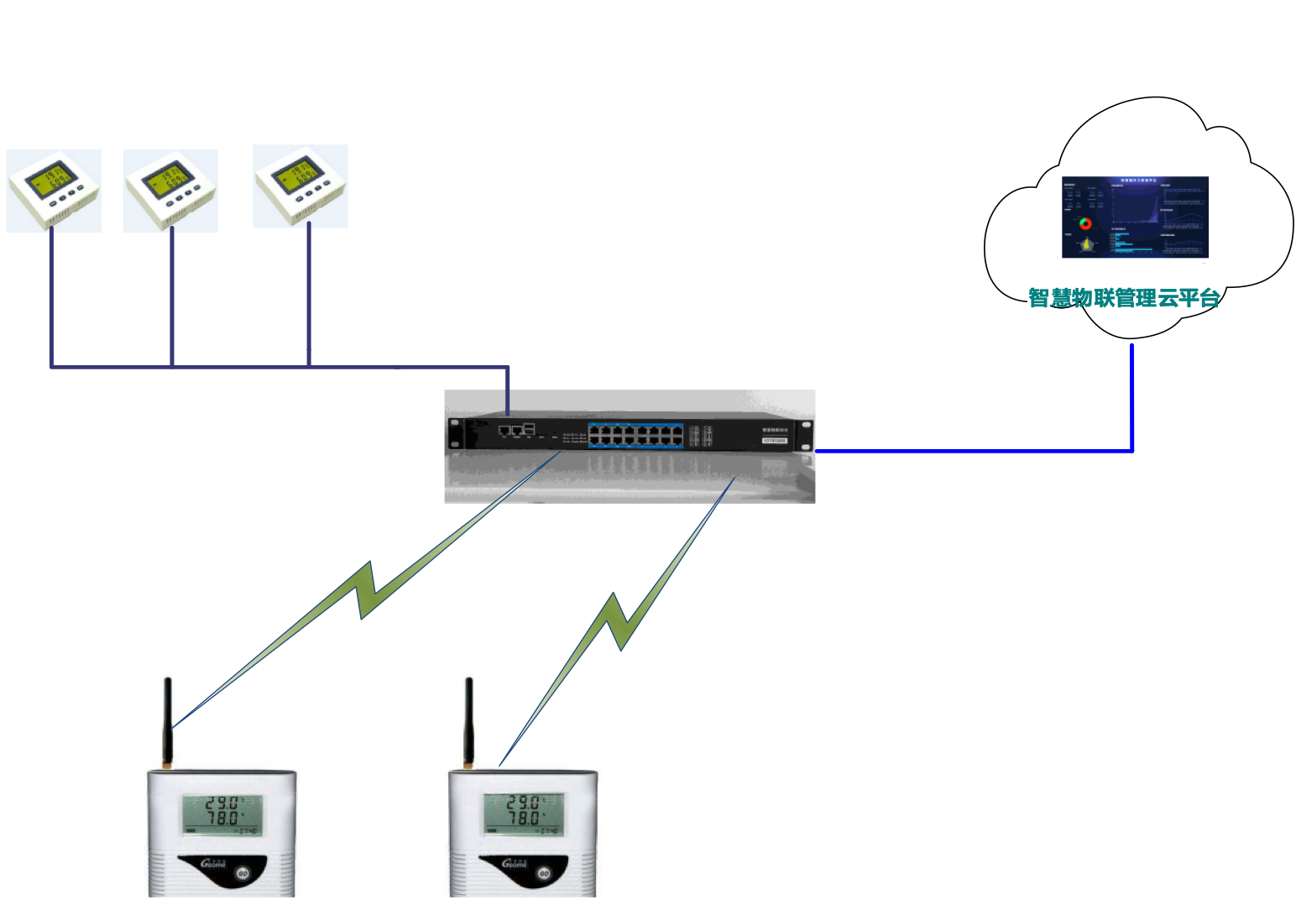
温湿度监测
监测对象：对监管区域内重要区域的温度、湿度进行实时监测。
监控必要性：按照行业标准，机房管理区域温度应该控制在22-25℃，湿度应该控制在40%-60%，超过正常范围，将影响监管区域主设备的正常工作，严重时可能损坏设备。为保证监管区域设备正常运行及工作人员有个良好的工作环境，对监管区域温湿度的监测是必不可少的。
监测实现：将温湿度传感器RS485信号或者LORA无线，连接到智慧物联网关，设备可以设置地址码，智慧物联网关通过地址码或序列号来辨识不同的变送器，每个传感器上面有液晶屏显示。
监测内容：实时显示温湿度传感器所在位置的温度、湿度变化情况。

Slide 13
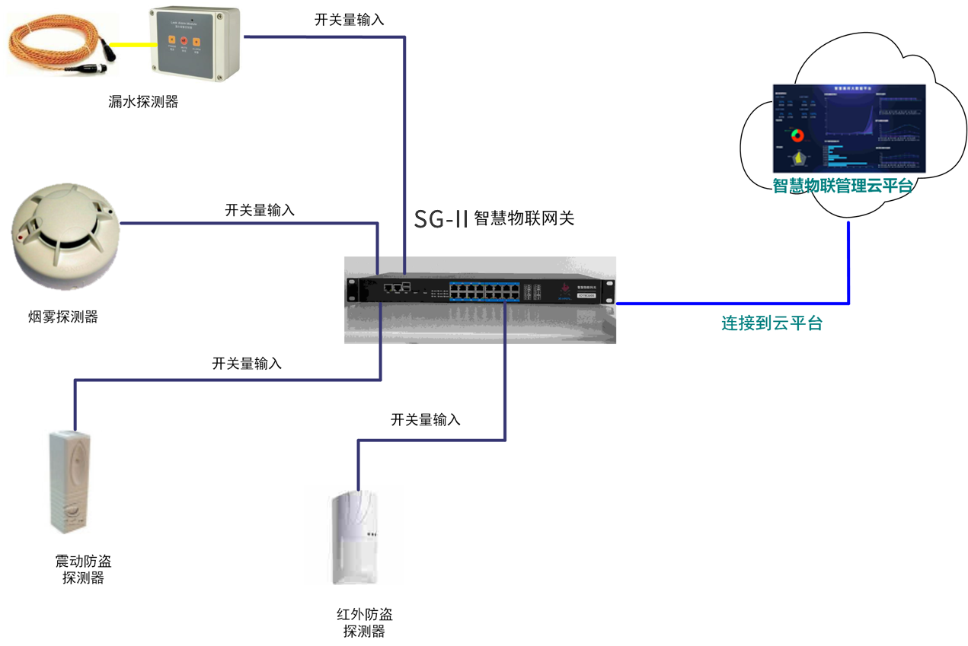
常用参数监控
监测对象：对监控区域内的漏水，烟雾探测，对入侵及破坏进行探测，实现对环境和安防的实时管理及报警。
监控必要性：主要针对监管区域、配电间及电池间等房间的窗边、水管分布处等地方产生的漏水情况，渗漏发生时产生告警通知。特别是针对监管区域空调管道分布处，监控空调漏水，可以监控空调管道损坏，及时维修，避免管道损坏影响空调的功效，造成不必要的损失。
监测实现：在监管区域易漏水的下方或周围铺设漏水感应线，将感应线接到漏水控制器上，再将控制器的输出信号接到SG-II系列智慧物联网关或开关扩展模块。这样当漏水感应线检测到有水时，系统会立即报警并通知监管区域管理人员。
监测内容：实时检测并记录漏水报警情况

Slide 14
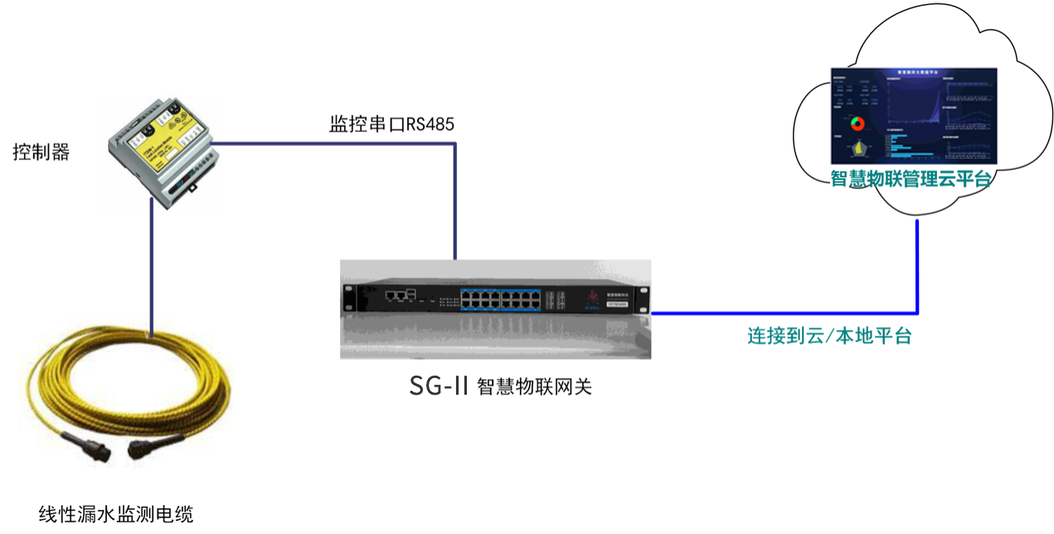
定位漏水监测
监测对象：对监管区域内的空调的冷凝水、窗户和易漏水等位置进行定位监测，且实时报警，可具体检测到某一处漏水。
监控必要性：与区域漏水监控相同，不同的是定位漏水能够判断漏水距离漏水绳起点的具体位置，排查漏水点更简单。
监测实现：在监管区域易漏水的下方或周围铺设漏水感应线，将感应线接到漏水控制器上，再将控制器的输出信号接到SG-II系列智慧物联网关。这样当漏水感应线检测到有水时，系统会立即报警并通知监管区域管理人员。
监测内容：实时检测记录具体漏水位置并进行报警。

Slide 15
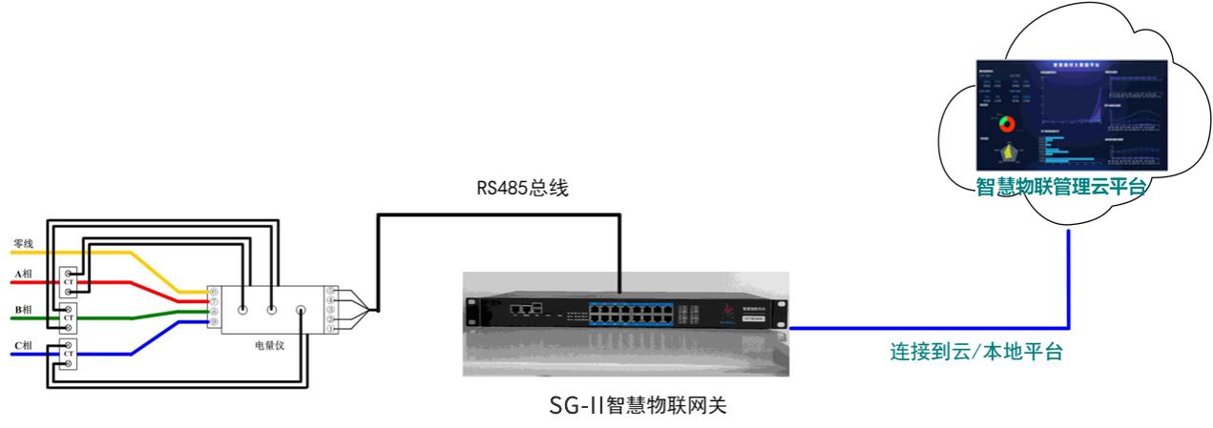
市电监测
监测对象：对监管区域内的供配电系统的供电与否以及市电质量进行实时监测。
监控必要性：市电监控是监管区域监控最重要的监控内容之一，市电断电是最常见的故障，需要值班人员及时处理。市电监控在市电断电时及时通知相关管理人员，管理人员根据通知做出通知用户、关闭服务器等行为，避免造成重大损失。星火物联智能监控系统也可以在市电停电时做出联动动作，比如启动发电机、关闭服务器等等。
监测实现：在配电柜中安装一个电量仪，将电量仪的数据线与SG-II系列智慧物联网关485总线接口相连。电量仪的接法和安装参见其安装手册。
实时参数：监控三相或者单相电的相电压、相电流、有功功率、无功功率、视在功率、功率因数、有功电度、无功电度等。

Slide 16
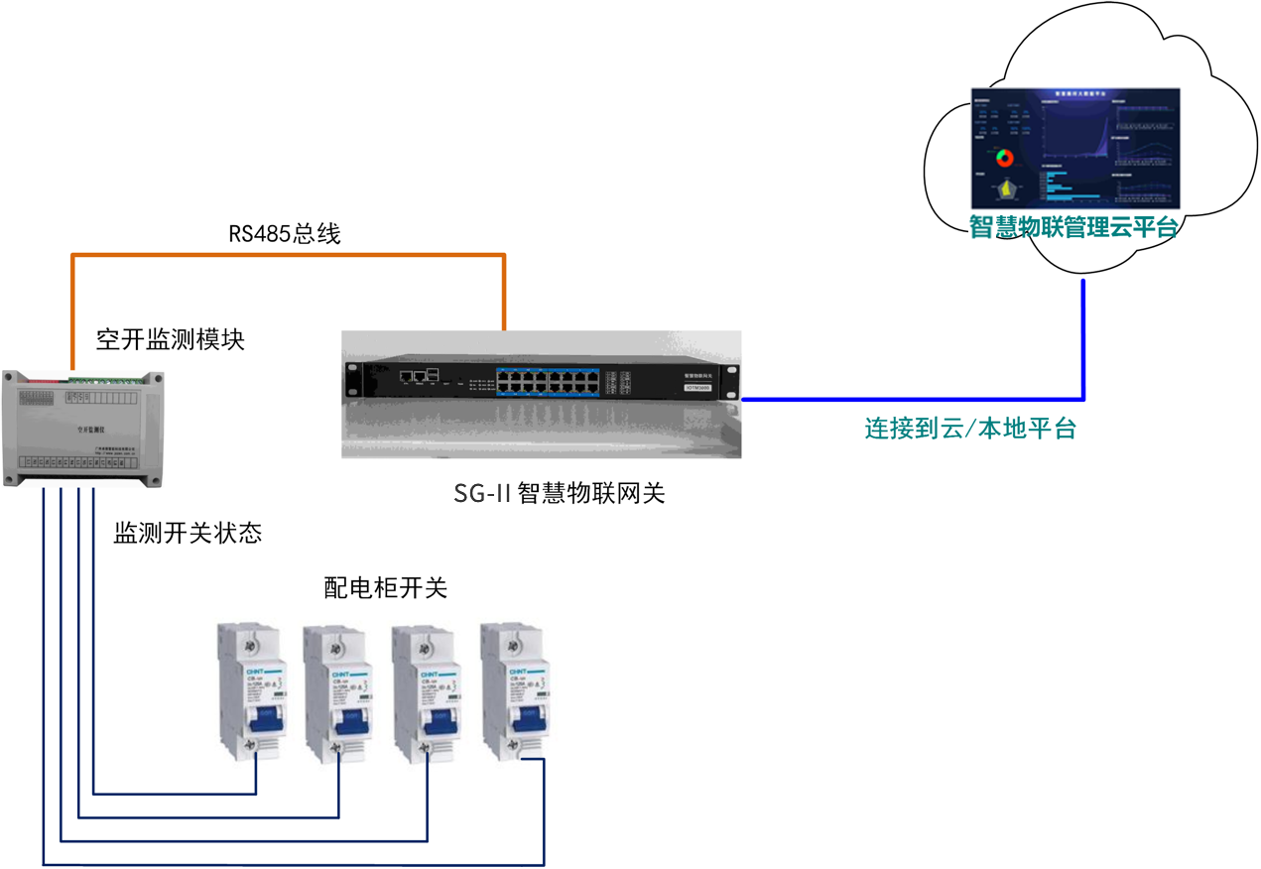
配电开关监测
监测对象：对监管区域内的供配电系统的重要配电开关进行实时监测。
监控必要性：对监管区域空调、列头柜等重要的空气开关进行监控，在这些空气开关发生跳闸或者掉电时及时通知值班人员，是配电监控的一个重要方面。同时在简单应用的场合，可以用来检测市电是否停电。
监测实现：在配电柜中安装一个配电开关监测模块，将模块的数据线与SG-II智慧物联网关RS485总线接口相连。配电开关的接法和安装参见其安装手册。
实时参数：每一个配电开关监测模块可以监测8路配电开关状态。

Slide 17
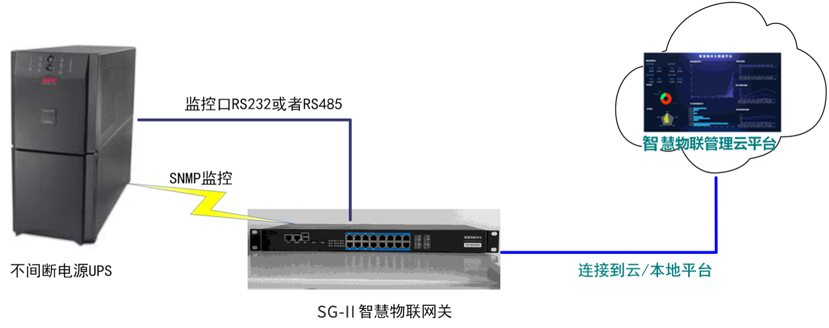
UPS监测
监测对象：对监管区域内的UPS运行状态进行实时监测。
监控必要性：UPS是监管区域动力系统中最重要的设备，是监管区域市电故障时服务器和网络等主设备不间断工作的重要甚至唯一的保障。UPS的重要性有目共睹，UPS工作状态的监控也就显得非常必要。
监测实现：需要UPS提供智能通讯口及正确的通讯协议，用数据线将UPS串口直接连接到IDM600智能设备监控器相对应的串口上由智能设备监控器根据UPS厂家提供的通信协议将数据采集处理后上传至监控中心
监测内容：
实时参数：输入电压、输入频率、输入电流、输出电压、输出频率、输出电流、电池温度、电池电压、电池电量百分比、电池剩余供电时间等。
工作状态：旁路工作状态、在线状态、电池供电状态、电池充电状态等。
报警信息：输入越限报警、输出过载报警电池异常报警、整流器故障报警、逆变器故障报警等。
注意：UPS监测的内容需要根据UPS所提供的协议而略有变化，上面的内容只作参考。UPS一般不进行远程关机控制，以免发生意外。

Slide 18
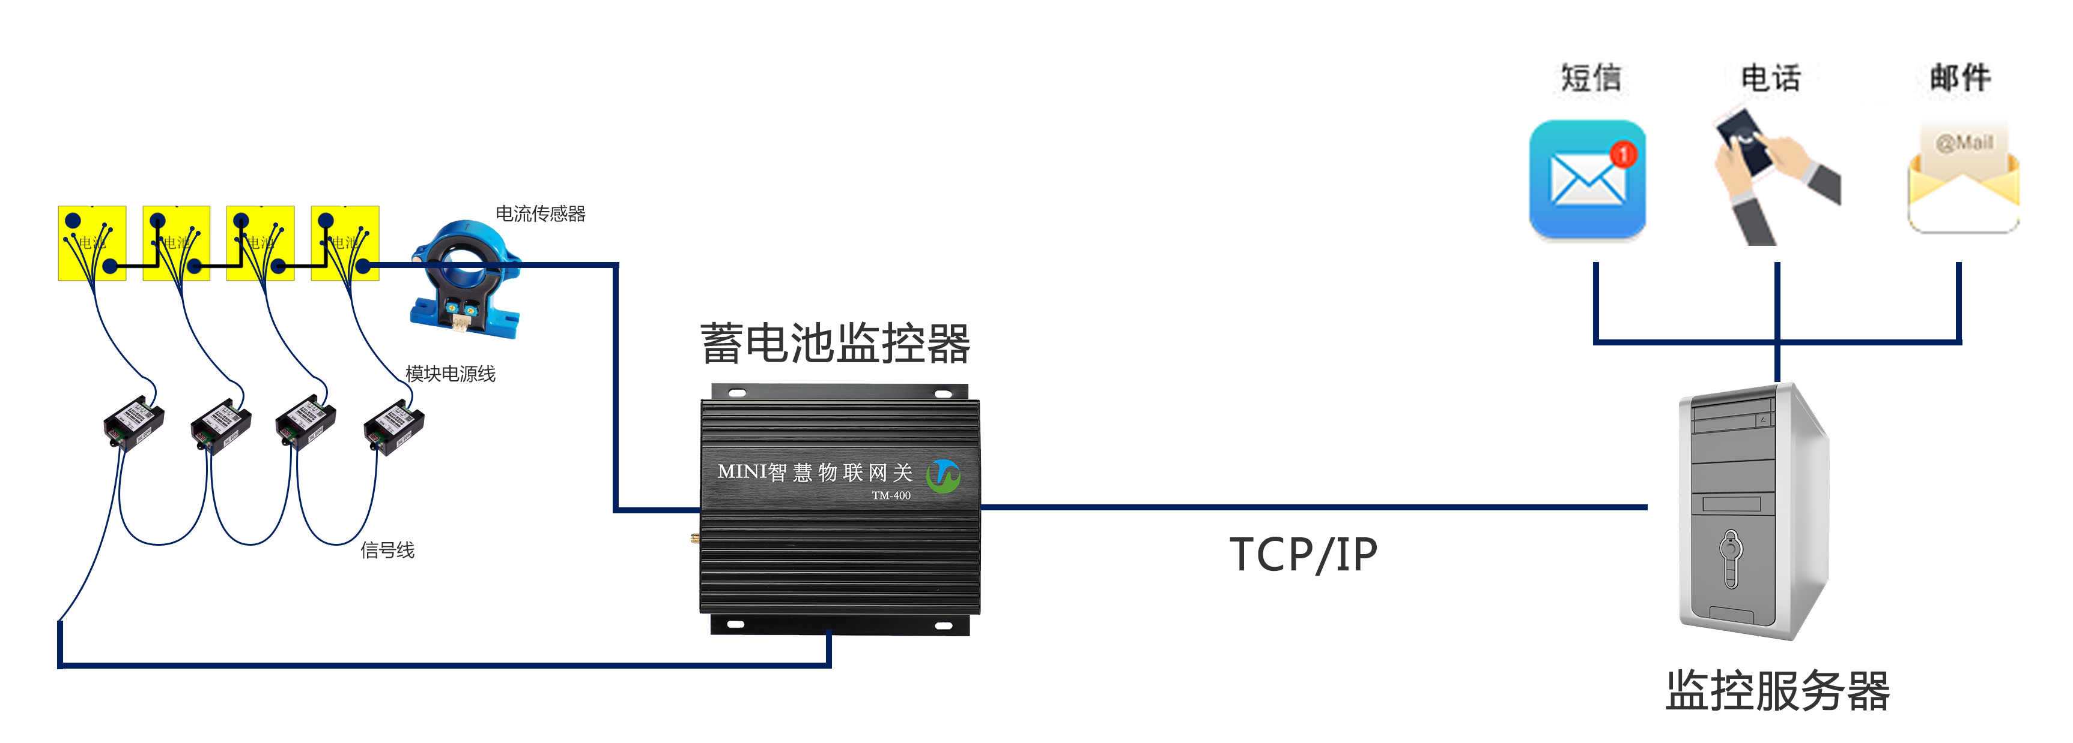
高标准蓄电池组监测
监测对象：高可靠数据中心的UPS后备电池或者其他要求比较高的蓄电池组。
监测实现：对一组蓄电池组（不超过255个），星火物联建议用一台MINI网关与蓄电池相应数量的蓄电池监测单元来实现在线监测功能，蓄电池监控器最多可多扩展支持255个蓄电池监测单元。监测单元能够采集单体蓄电池的内阻、电压、内部温度等值，通过S-BUS总线上传至MINI网关，再通过电流传感器测量蓄电池组的充放电电流，MINI网关将各蓄电池监测单元所采集的参数上传至SmartCloud智慧物联管理平台，实现电池状态和电池寿命实时在线管理。
监测内容：在线监测每节电池的电压、内阻、电池表面温度、蓄电池总电压、充放电电流；预测电池组中落后的蓄电池和蓄电池组的后备时间。
监控必要性：在对蓄电池要求较高的场合，蓄电池组在线监测提供的精确到单体电池的工作状态监测是非常必要的。对电池工作状态异常或者电池损坏给出报警或预警，提前维护和更换，避免UPS使用后备电池组工作时，无法达到预计的供电时间要求。

Slide 19
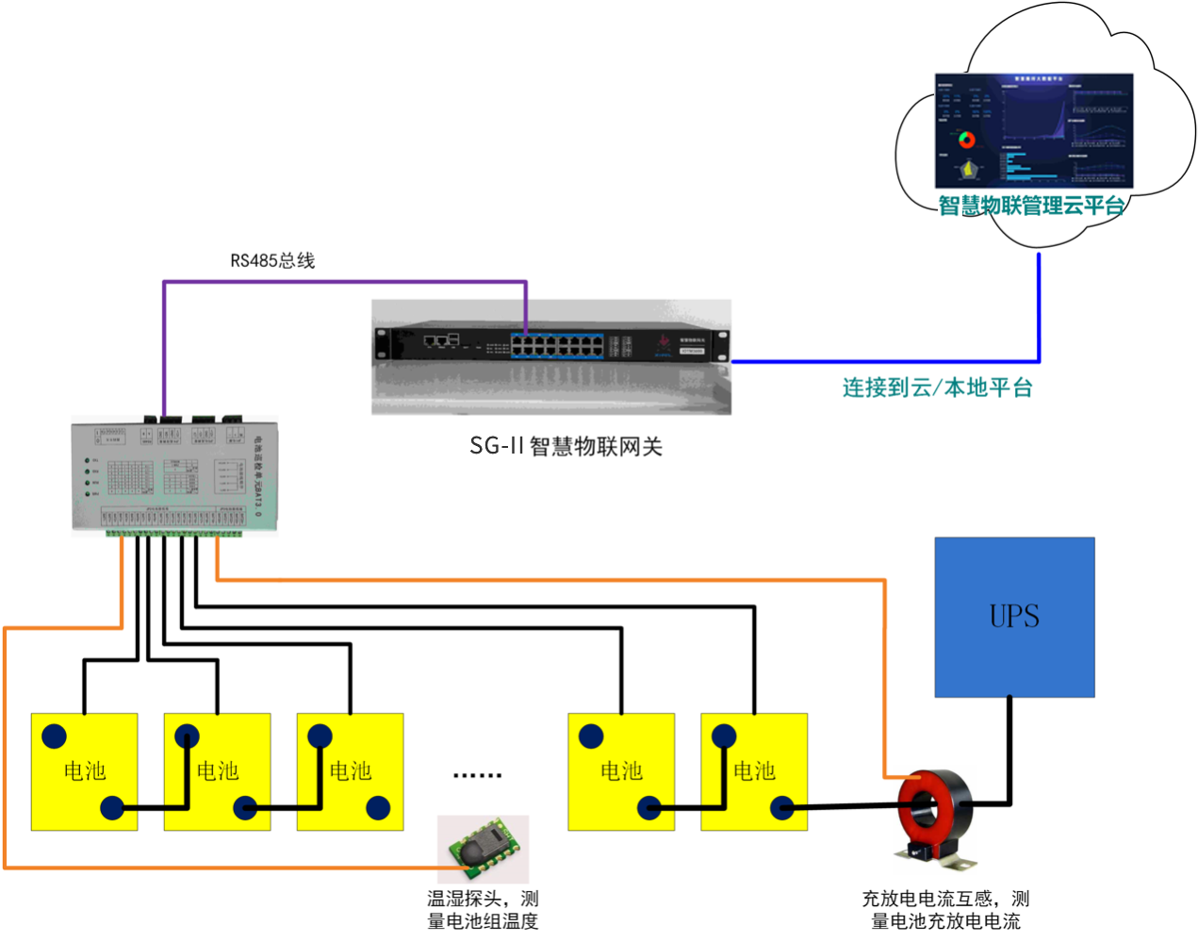
普通蓄电池组监测
监测对象：普通监管区域的UPS后备电池
监测实现：使用SG-II，可以实现对24个单体蓄电池的监控以及蓄电池组充放电电流和温度的监测，当蓄电池组电池个数多于24个时，可以采用多个蓄电池监控器，蓄电池监控器通过级联方式接至智慧物联网关的RS485总线，智慧物联网关将各蓄电池监测单元所采集的参数上传至SmartCloud智慧物联管理平台，实现电池状态和电池寿命实时在线管理。
监测内容：在线监测每节电池的电压、蓄电池总电压、充放电电流；预测电池组中落后的蓄电池。

Slide 20
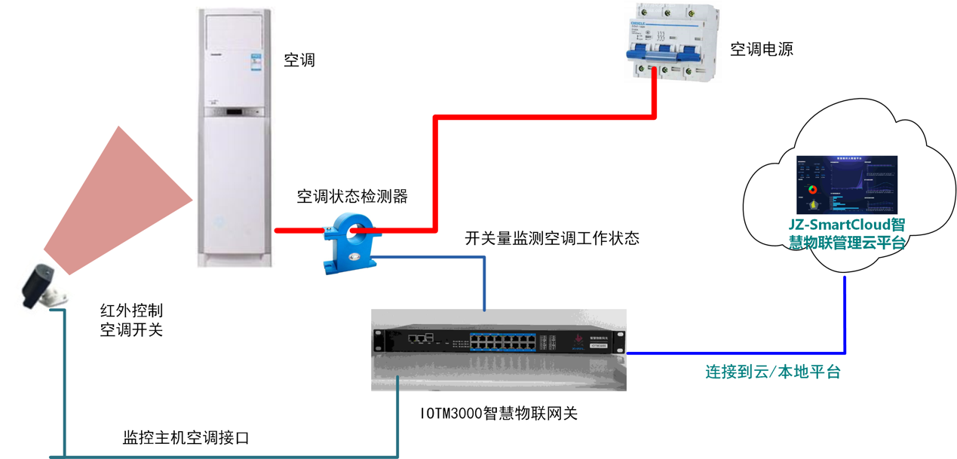
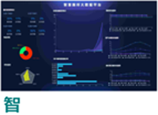

普通空调监控
控制对象：对监管区域内的普通空调进行控制。
监控必要性：针对使用普通空调作为监管区域温湿度调控设备的场合，实现空调工作状态、电源状态的监测、空调远程控制以及根据温度状态自动开关空调是非常必要的。
监测实现：JZ-IEM系列智慧物联网关自带4路普通空调控制接口，只需外接红外控制器即可实现对每台普通空调的控制，并能与监管区域新风实现联动，达到监管区域节能的效果。另外增加空调状态检测器，可以监测空调的停机、运行等状态，为空调监控提供完善的反馈功能。
监控内容：空调运行状态、空调的远程手动和自动控制，对普通空调的控制提供两种模式的控制，自动控制、手动控制。自动模式包括温湿度联动控制、多空调轮值控制、定时开关控制等；手动模式即通过智慧物联网关网页或者SmartCloud监控管理平台来远程控制空调。

Slide 21
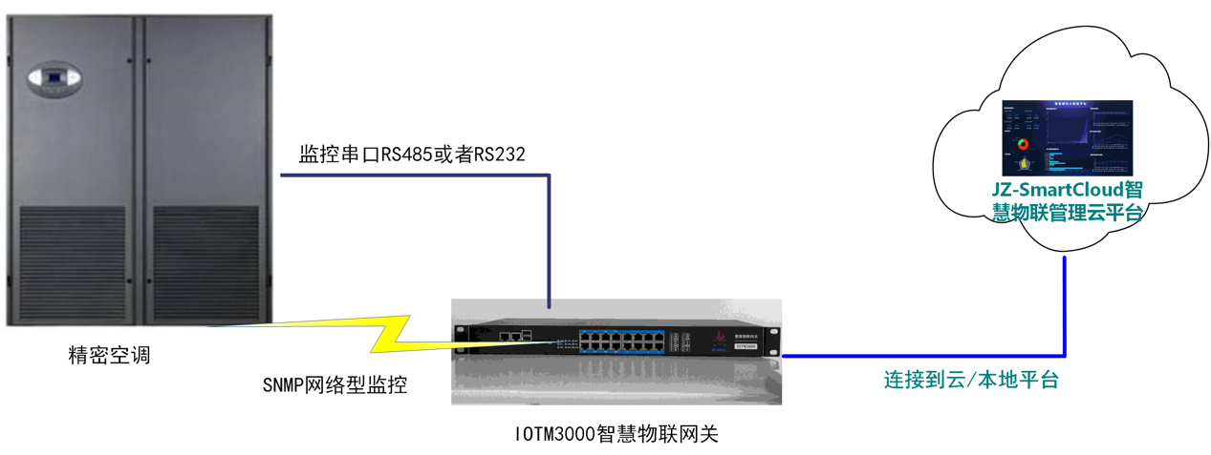
精密空调监控
监测对象：对监管区域内的精密空调的运行状态进行实时监测。
监测实现：精密空调是智能型的设备，其自带智能通讯口或智能通讯卡。通过设置不同的通讯地址，以满足对精密空调的集中管理、监测。用数据线将精密空调智能通讯口直接连接到SG-II智能监控器相应的串口上，由智能监控器通过IP网络将数据传送到SmartCloud智慧物联管理平台上，实现对每台精密空调运行参数的监测和控制。
监测内容：回风温度、回风湿度、回风温湿度限值、温度设定值、湿度设定值、运行模式、压缩机状态、加热器运行状态、制冷器运行状态、除湿器运行状态、压缩机高低压报警、主风扇过载报警、滤网堵塞报警、组件过热告警等。
注意:空调的所有监测参数具体情况依据空调厂商提供的通讯协议略有变化。

Slide 22
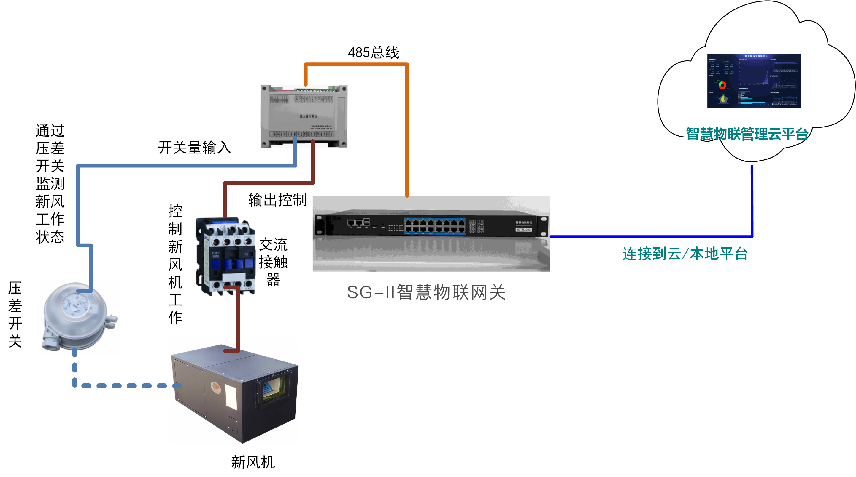
新风系统监控
控制对象：对监管区域内的新风系统进行监控。
监测实现：使用输入输出模块IOC10，输入输出模块同时具备开关量输入和继电器输出，继电器输出通过交流接触器扩流控制新风机电源，实现新风机的启动和停止，同时可以监测新风机状态输出的开关量，得到新风状态的反馈，在新风机没有状态输出时，可以采用压差开关，监测新风机工作状态，形成新风机监控系统。
监控内容：控制新风机启停，同时监控新风机工作状态。

Slide 23
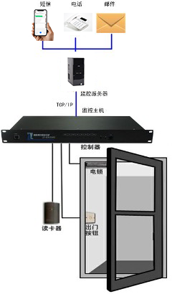
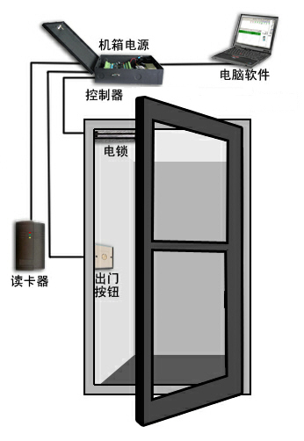
门禁系统
监测对像：对监管区域内的重要门实施门禁进出管理。
监测实现：1、智慧物联网关自带一路门禁接口，包括读卡器接口、出门按钮接口、电锁接口、门磁接口，可以实现一个门的进出入管理功能。
2、当监管区域门超过智慧物联网关所拥有的门禁数量时，则需要增加网络门禁控制器来进行管理，门禁控制器可选用单门、双门、四门控制器和非接触式读卡器或指纹一体机，门禁控制器通过TCP/IP将门禁数据上传至SmartCloud智慧物联管理平台上，监控平台统一进行发卡、查询记录、同步等进出入管理。
监测内容： 门禁进出入管理，有效地监视并管理门的开启与关闭保证授权人员自由出入，限制未授权人员的进入，对暴力强行侵入的行为及其他异常情况予以报警；同时对进入人员代码、出入时间、出入门号码进行登记存储与管理，以实现对出入事件或人员的有效检索，最终目的是保证防护区域内的安全，实现智能化管理。
1、IOTM系列主机自带门禁接口
2.采用门禁控制器

Slide 24
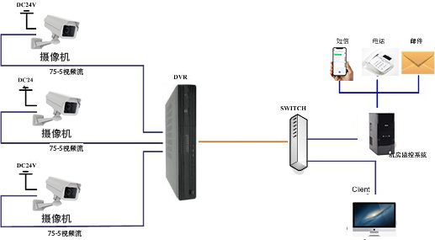
视频监控
监测对象：对监管区域内的整体图像。
监测实现：
方式一、视频服务器接入方式：针对模拟摄像机
说明：该种模式采用视频服务器的方式将监控系统（DVR方式）接入到监管区域监控系统平台。实现平台对远程监控的统一管理。

Slide 25
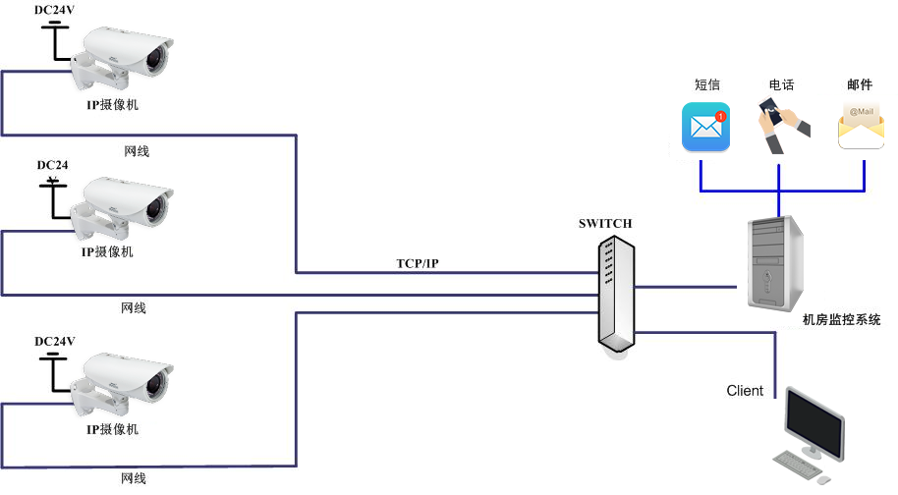
视频监控
监测对象：对监管区域内的整体图像。
监测实现：
方式一、该方式为IP摄像机的接入方式。

Slide 26
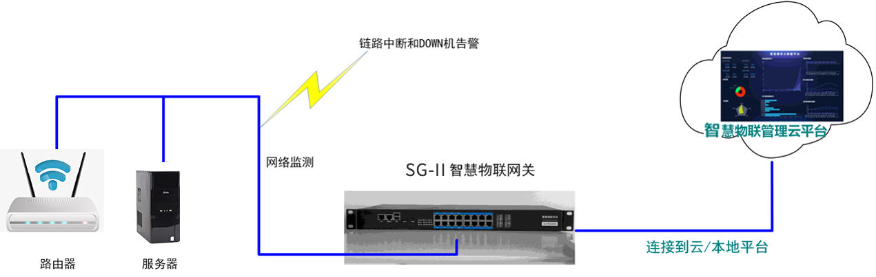
设备网络中断监控
监测对象：支持ping监测的网络设备。
监测效果：监控中心平台添加对网络设备的定时数据包检测，从返回的监测数据判断设备的工作状态，当设备工作异常时，发出预警，提醒值班人员注意，当设备当机或者网络中断时，发出告警，通知值班人员及时处理。
监测内容：智慧物联管理平台到监控对象的平均响应时间、丢包率

Slide 27
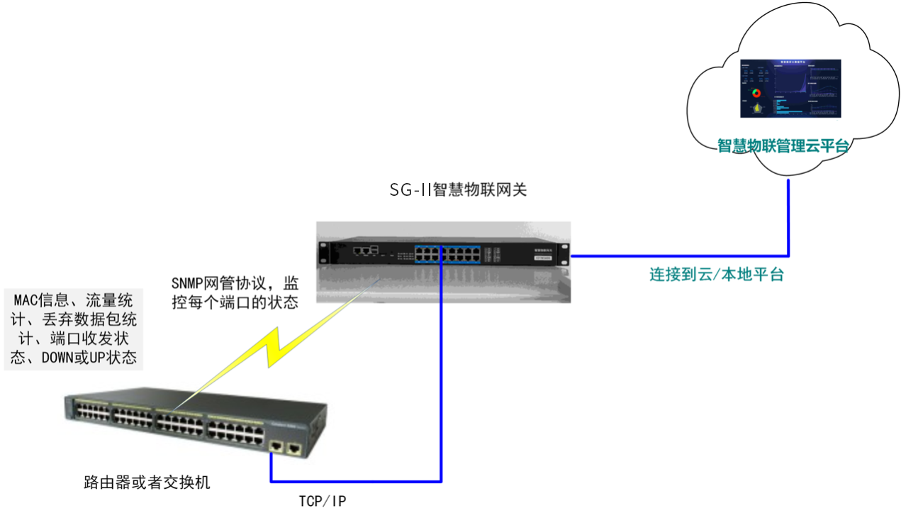
设备端口监控
监测对象：路由器和交换机等网络设备端口。
监控必要性：在对网络设备端口要求比较高的信息中心监管区域非常有必要。
监测效果：监控中心平台使用网络设备支持的SNMP协议管理接口，取得网络设备各端口的相关状态信息，通过计算分析取得端口状态是否正常，当设备端口工作异常时，发出告警，提醒值班人员注意。
监测内容：网络设备端口的MAC信息、流量信息、异常信息、收发状态等等。

Slide 28
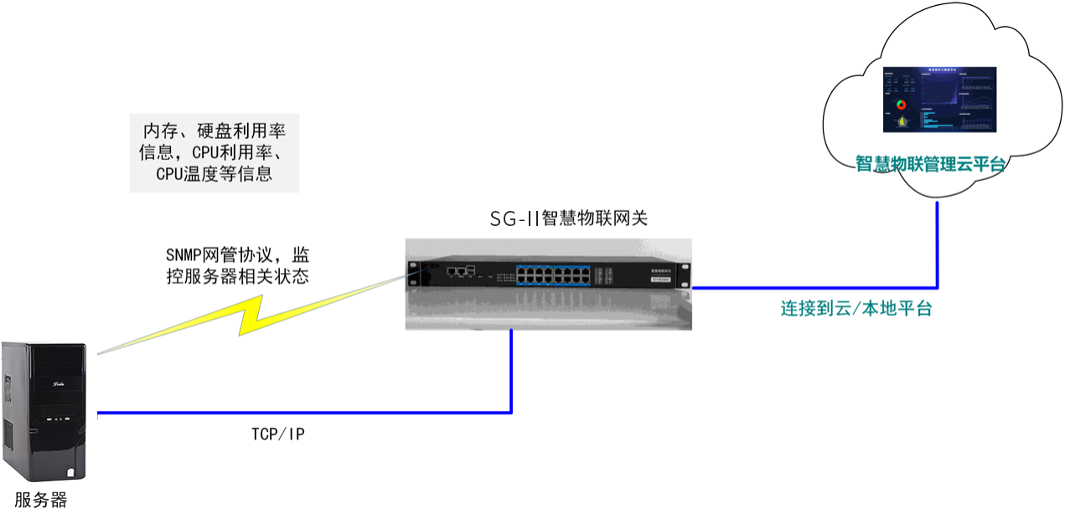
服务器监控
监测对象：windows或者linux服务器。
监测效果：监控中心平台使用服务器支持的SNMP协议管理接口，取得服务器的相关状态信息，当服务器运行出现异常时，发出告警，提醒值班人员注意。
监测内容：硬盘内存大小和利用率、CPU利用率、CPU温度等等。

Slide 29

04.
软件设计方案
Software Design Scheme

Slide 30

运行环境
通微智慧智慧管理平台是通微智慧自主研发的一套集数据采集、处理、报警、记录、查询、运维一体的网络化管理业务综合软件平台，平台基于java开发，完全跨平台，可运行于windows/linux操作系统上，页面支持基于最新H5标准，既可以本地部署，也支持云端租赁。
1
自主研发
在监控中心服务器上安装集中监控平台软件，实时集中地监测各分布环境参数的环境、使用的状态，根据需要远程遥控一些设备，如空调、灯光、风机等。对各种信息进行分级、分类处理，通过现场的告警和远程无线（如手机短信）告警，通知相关人员及时处理相关问题。
2
实时监控
集中监控平台软件柔和进了运营维护信息管理系统，将日常运维管理，如：各监测点的实时监控信息、运维人员的日常询查和身份识别等，和告警事件的处理管理，如：告警信息处理、人员通知、处理情况的反馈等，进行系统的管理，提高运维工作的效率和水平。
日常运维管理
3

Slide 31
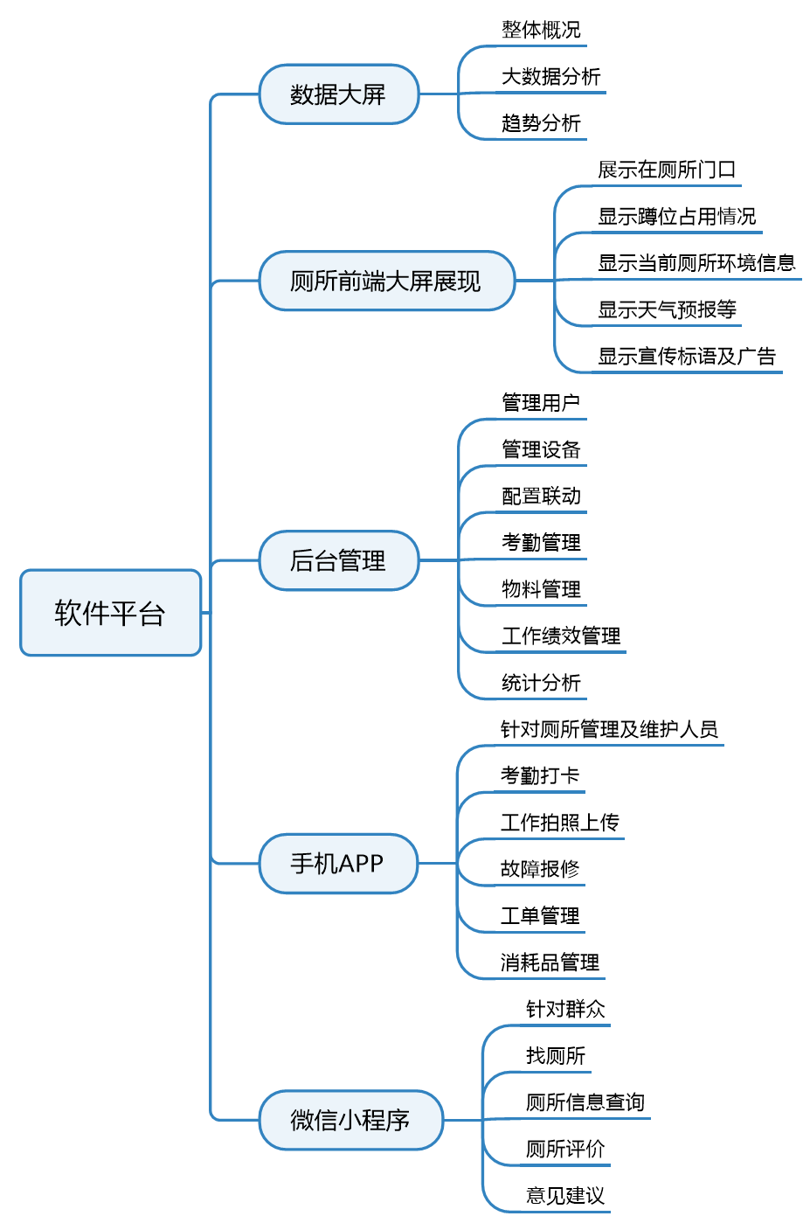
SAAS平台功能模块

Slide 32
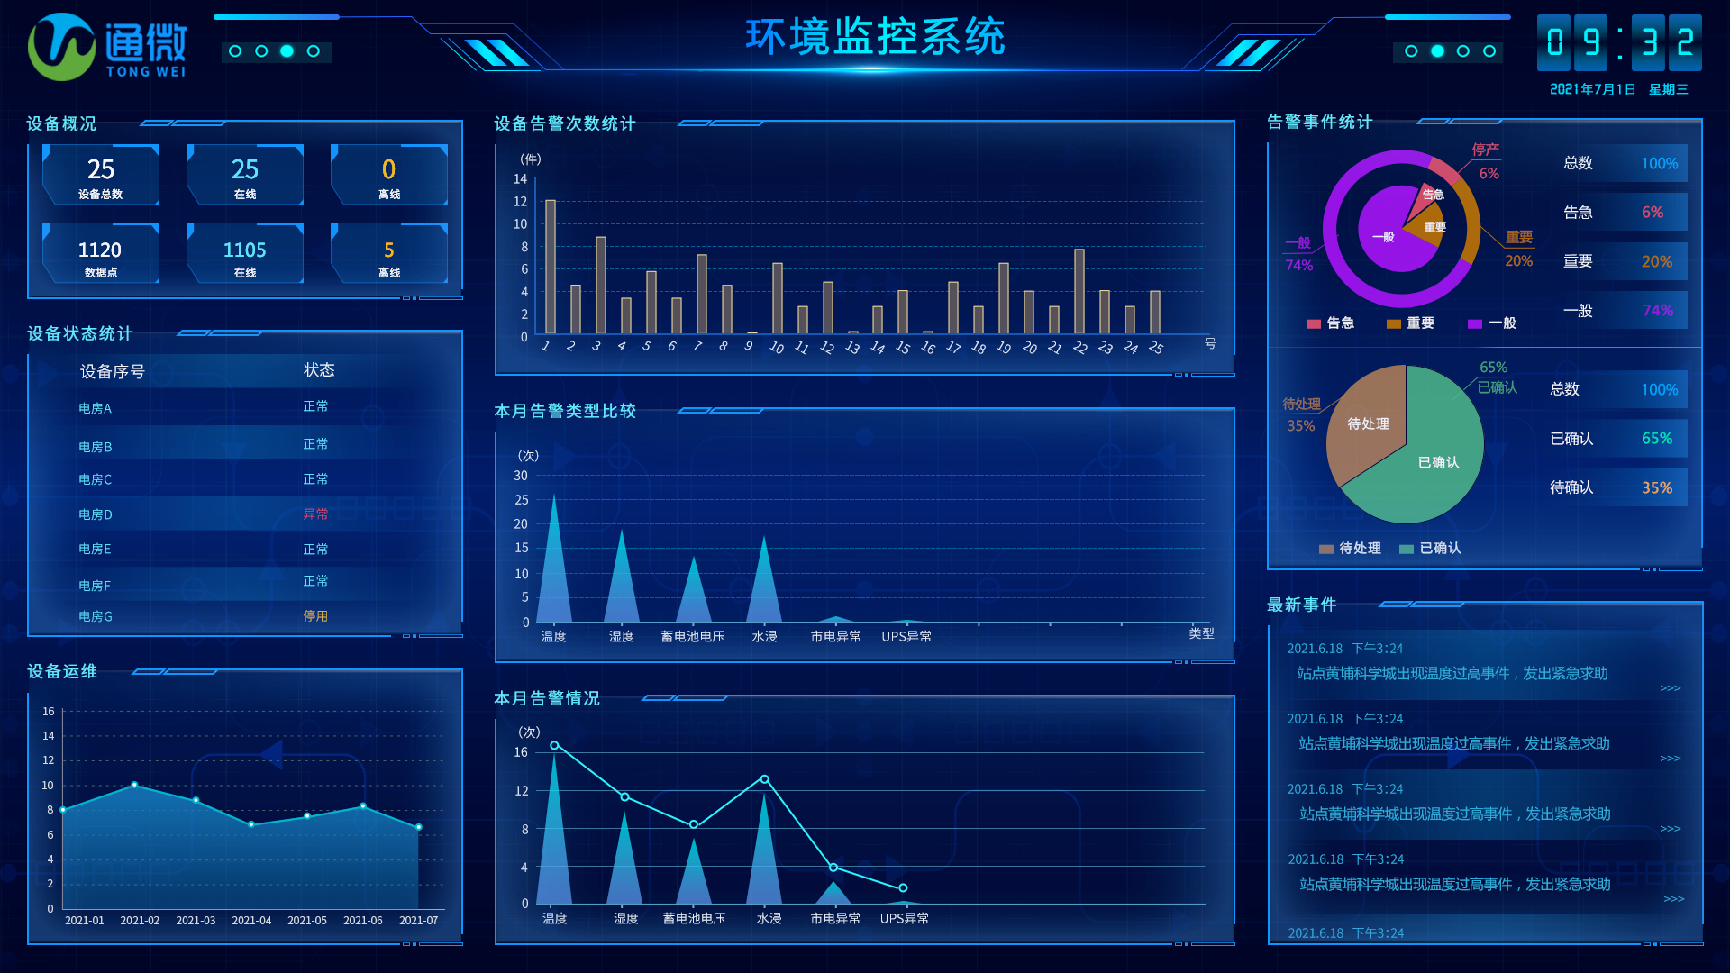
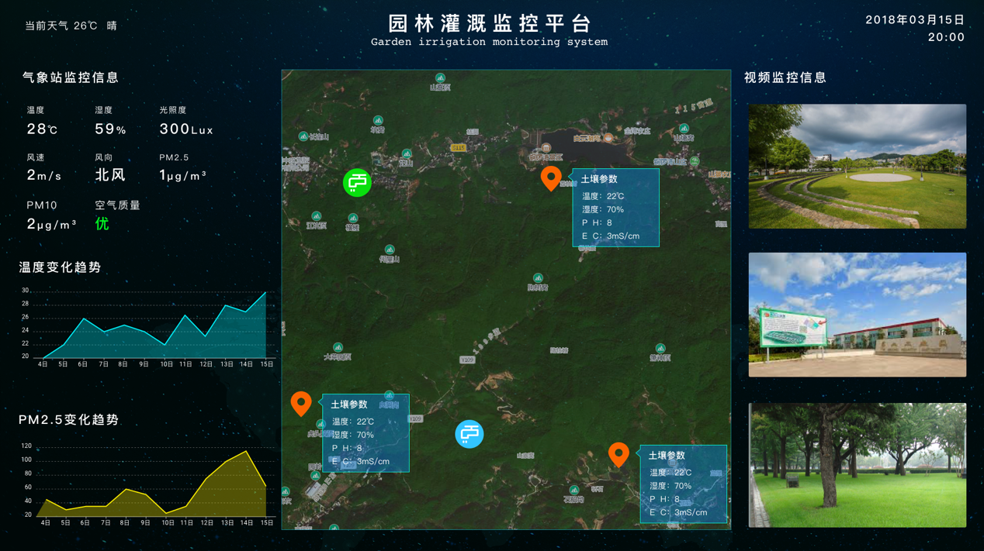
数据大屏
数据大屏为管理和决策者提供整个环境参数管理系统的整体概况、统计比较和趋势分析，满足商业智能和数据分析的需要，通过灵活的数据交互和探索分析能力，发现更多的数据潜在价值，为管理者制定决策，提供更全面的数据支撑。

Slide 33
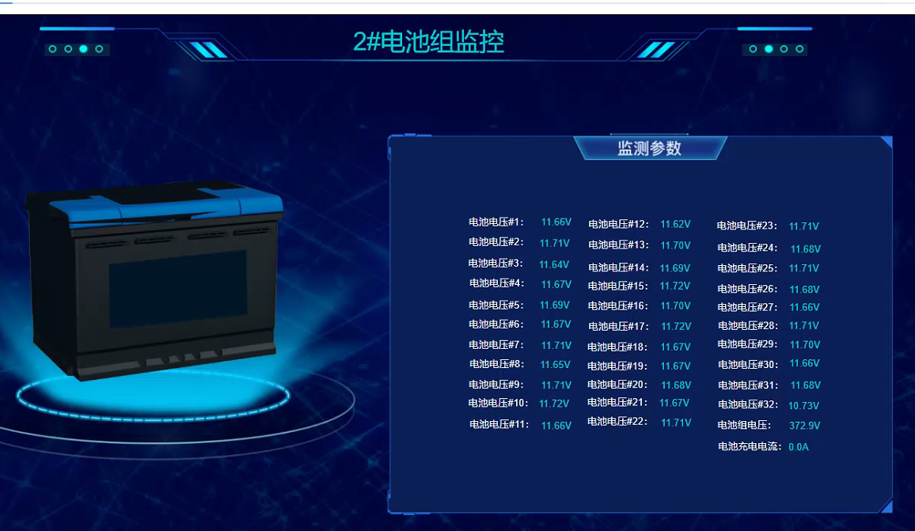
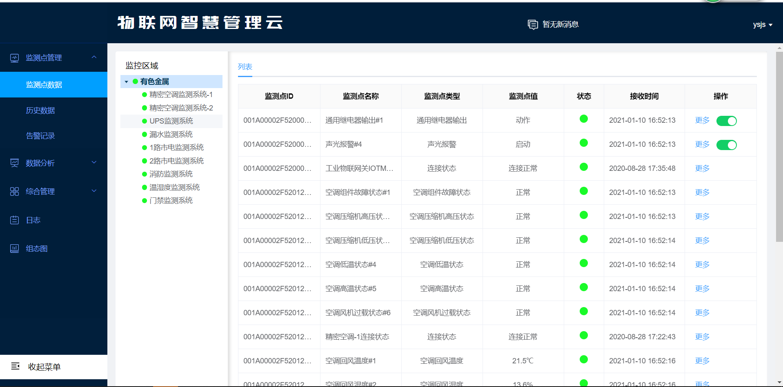
后台管理
后台管理主要针对环境参数系统的管理人员，为系统提供配置，设备管理，统计分析，报表导出等工具。

Slide 34
界面展示
显示形式多样化：监控软件能实现电子地图上环境参数位置和实时监测数据的显示，监测数据列表式分类显示。
可通过标准Web浏览器浏览相关数据。
可通过树形列表来查看每个站点下环境参数的详细信息。
具有电子地图，方便清晰地显示各监控点具有组态图功能。对管理的区域和监控的对象有直观的显示，可自行编辑改动，将设备的状态直观地显示在组态图上。

Slide 35
界面展示
显示形式多样化：监控软件能实现电子地图上环境参数位置和实时监测数据的显示，监测数据列表式分类显示。
可通过标准Web浏览器浏览相关数据。
可通过树形列表来查看每个站点下环境参数的详细信息。
具有电子地图，方便清晰地显示各监控点具有组态图功能。对管理的区域和监控的对象有直观的显示，可自行编辑改动，将设备的状态直观地显示在组态图上。
操作员管理：
权限管理
用户操作管理
报警管理：
可以灵活设置报警的条件；多级报警模式；完善的报警方式；网络中断告警；报警分组打包；多种默认的策略；配置告警；过滤功能
数据管理：
数据查询功能丰富；提供数据备份和恢复功；能远程控制与联动；远程管理和控制；灵活设置联动功能；不断更新的运维功能；自动生成报告

Slide 36
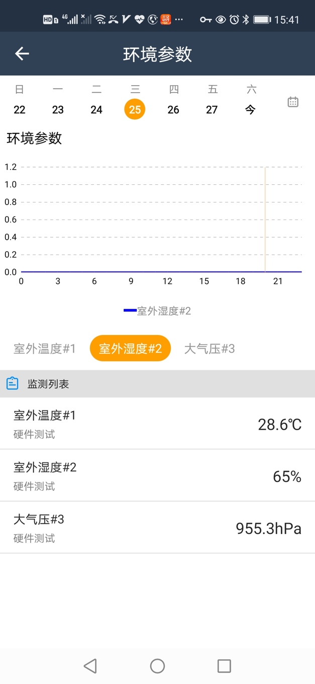
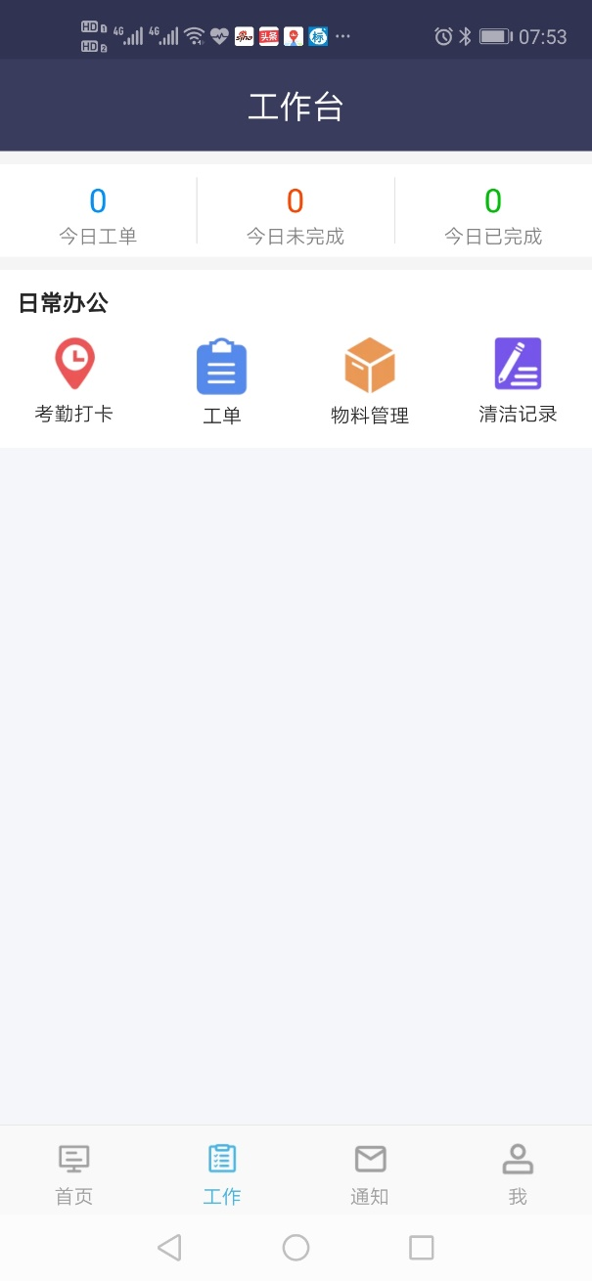
移动端APP
移动APP支持管理环境参数的实时信息，支持工单管理，派发，查看，通知等，支持考勤，拍照上传。

Slide 37

PPT模板下载：www.1ppt.com/moban/ 行业PPT模板：www.1ppt.com/hangye/
节日PPT模板：www.1ppt.com/jieri/ PPT素材下载：www.1ppt.com/sucai/
PPT背景图片：www.1ppt.com/beijing/ PPT图表下载：www.1ppt.com/tubiao/
优秀PPT下载：www.1ppt.com/xiazai/ PPT教程： www.1ppt.com/powerpoint/
Word教程： www.1ppt.com/word/ Excel教程：www.1ppt.com/excel/
资料下载：www.1ppt.com/ziliao/ PPT课件下载：www.1ppt.com/kejian/
范文下载：www.1ppt.com/fanwen/ 试卷下载：www.1ppt.com/shiti/
教案下载：www.1ppt.com/jiaoan/
字体下载：www.1ppt.com/ziti/
演示完毕 感谢聆听
Thanks for listening

